Slide 1

الموارد البشرية الخضراء
وصناعة السعادة
أ.م.د.
سمية عباس مجيد الربيعي

Slide 2
المقدمة
لقد شهد العقدان الأخيران من القرن العشرين توافق الآراء بالإجماع على ضرورة واقعية إدارة البيئة في جميع أنحاء العالم، وقد ازداد الاهتمام بالبيئة منذ وقوع الضرر الناتج من الملوثات المختلفة التي تعد النفايات الصناعية أهمها، والتي كانت تستنزف الموارد الطبيعية. اذ تم الإعلان عن دور الموارد البشرية في الاهتمام بالبيئة من قبل Magna Carta في مؤتمر الأمم المتحدة الدولي الأول الذي عقد في يونيو 1972 في ستوكهولم لتحسين البيئة

Slide 3

اولاً: مفهوم إدارة الموارد البشرية الخضراء
الادارة المسؤولة عن تعزيز القضايا المتعلقة بالبيئة من خلال اعتماد سياسات وممارسات الموارد البشرية وتنفيذ القوانين ذات الصلة بحماية البيئة .
استخدام السياسات والفلسفات والممارسات التي تشجع الاستخدام المستدام للموارد ومنع الضرر الناجم عن المخاوف البيئية داخل منظمات الاعمال.
جميع الأنشطة المتعلقة بالتطوير والتنفيذ والصيانة المستمرة للنظام بهدف جعل موظفي المنظمة أخضر والتي تسعى الى تحويل سلوك الموظف العادي إلى سلوك صديق للبيئة لتحقيق الأهداف البيئية المطلوبة.
هي خطوة حاسمة من اجل بناء ميزة تنافسية من خلال تعيين لموظفيها واجبات للوفاء بمسؤولياتهم البيئية وزيادة وعيهم بالقضايا البيئية.

Slide 4
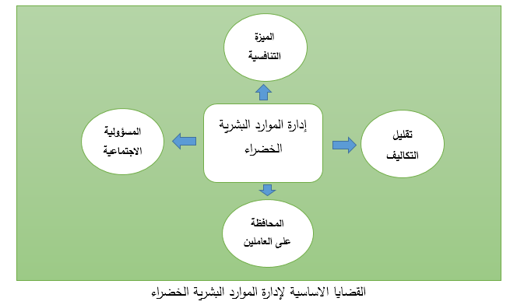

Slide 5
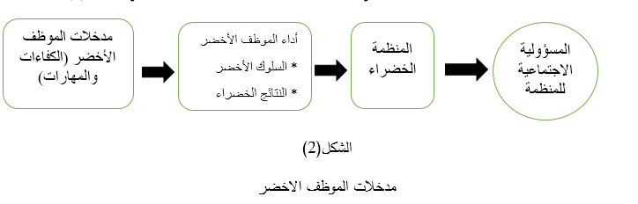
ثانياً: سلوك الموظف الأخضر
إذا كانت المنظمات تعتمد نظاما بيئيا فان موظفيها هم مفتاح نجاحها أو فشلها.
وتركز سياسات ادارة الموارد البشرية الخضراء أيضا على التعلم الفردي واكتساب المهارات بواسطة تدريبات محددة وبرامج التعليم التي تخص القضايا البيئية.
وتحديد الأداء البيئي للموظفين الذي يرتبط ارتباطا وثيقا بطرق العيش وسلوكهم اليومي.
تحقيق الأهداف الخضراء للمنظمة والتعامل معها في معالجة الشواغل البيئية التي تعد من أهم التحديات التي تواجه المنظمات اليوم

Slide 6
ثالثاً: أهمية إدارة الموارد البشرية الخضراء
اتخاذ القرارات الصديقة للبيئة
الاحتفاظ بالموظفين
تحسين المبيعات
تثقيف وتدريب وتحفيز الموظفين للقيام بأنشطتهم بطريقة مسؤولة بيئيا
يتطلب تحقيق الاستدامة ليس فقط الاهتمام بالجوانب التقنية للنظم ولكن أيضا عامل ادارة الموارد البشرية الخضراء هو العامل الأهم في تحقيق النجاح

Slide 7
رابعاً: وظائف إدارة الموارد البشرية الخضراء
-تحليل وتصميم الوظيفة الخضراء
التوظيف الأخضر
تقييم الأداء الاخضر
التدريب والتطوير الاخضر
انظمة التعويض والتحفيز الاخضر
إدارة الصحة والسلامة الخضراء
إدارة انضباط الموظف الأخضر

Slide 8
خامساً: متطلبات تطبيق وظائف إدارة الموارد البشرية الخضراء
1-دعم الإدارة العليا
2-نظام معلومات الإدارة البيئية
3-دور نقابات العمال وأصحاب المصالح
4-الثقافة التنظيمية

Slide 9
سادساً: مزايا تطبيق وظائف إدارة الموارد البشرية الخضراء
تعزيز جودة ونوعية الإنتاج واستدامة الموارد من خلال امتلاك العلامة التجارية البيئية.
تحفيز الموظفين في المنظمة على انجاز الأهداف البيئية.
تعزيز حسن النية والعلاقة المتناغمة بين صاحب العمل والموظف.
يعزز الوضع المالي في السوق من خلال اكتساب الميزة التنافسية.
زيادة ولاء الموظفين نحو المنظمة وبالتالي يعزز مستوى الابداع لديهم.
زيادة إنتاجية الموظفين ومعدل الاحتفاظ بهم ويقلل من دوران العمل.
يحسن وضع المنظمة في جذب أفضل الموظفين من خارج المنظمة ويوفر فرصا مربحة للمواهب البشرية من خلال توفير فرص للعمل.
أنها تقلل من الكلفة الإجمالية للمنظمة، اذ تتأثر التكاليف إلى حد كبير بحجم المنظمة والخطوات المتخذة لجعلها صديقة للبيئة.

Slide 10
سابعاً: تحديات تطبيق وظائف إدارة الموارد البشرية الخضراء
من الصعب تغيير سلوك الموظفين في مدة قصيرة من الزمن.
تطوير ثقافة إدارة الموارد البشرية الخضراء بكاملها عملية مرهقة ومتباعدة للمنظمة.
تتطلب استثمارات عالية في المرحلة الأولى ومعدل بطيء نسبيا من العائد.
مصادر وتعيين الموظفين والمواهب الخضراء هي مهمة صعبة.
من الصعب قياس فعالية ممارسات الموارد البشرية الخضراء في سلوك الموظفين.
يمكن ان تكون كلفة تطبيق إدارة الموارد البشرية الخضراء مرتفعة.
صعوبة الحصول أحيانا على دعم صانع القرار بشأن الاستثمار في ممارسات إدارة الموارد البشرية الخضراء.
المعرفة بخصوص GHRM غير متوفرة وربما تكتنفها صعوبات، وكثير من المنظمات لا تريد ان تضيع الوقت في الخوض فيها.

Slide 11
صناعة السعادة
أنها "ازدهار الأنسان" يعني التحقق من صحة النفس وتحقيق الذات وتطوير الشخصية والنمو واستخدام المهارات المواهب«
هي الإشباع المتناغم لرغبات وأهداف الفرد

Slide 12
صناعة السعادة
العامل السعيد يعمل على تحقيق الأهداف والتحديات بمعدل اعلى من العاملين غير السعداء.
العامل السعيد في مكان العمل اكثر إنتاجية من العامل غير السعيد.
هناك علاقة وثيقة بين الغياب والتمارض والسعادة في مكان العمل حيث أن العاملين السعداء اقل غيابا من العمل.
العامل السعيد في مكان العمل لديه طاقة أكثر من العاملين غير السعداء.
العامل السعيد في مكـــــــان الـعــمـــل لـــديــــه تــأثـــيـــــــر علــــــى العـــلاقـــات مـــع الأقـــران.
العامل السعيد أكثر انخراط مع زملائه وكذلك اكثر رضا عن وظيفته بسنبة.
العامل السعيد هو أكثر حماساً من غيره من العاملين الذين ليسوا سعداء.
العامل السعيد يكــون اكــثــــر احـتــرامـــاً مــــن العــامــــــل غــيــر السـعــيـــد.
العامل السعيد يكون اكثر فعالية من العامل غير السعيد كما أن لديه مزيد من الثقة .

Slide 13
مكونات السعادة
جانب عقلي فكري
جانب انفعالي
جانب الرضا النفسي
رابعاً: أنواع السعادة
السعادة الذاتية أو الشعور الذاتي بالسعادة
السعادة النفسية
السعادة الموضوعية

Slide 14
سادساً: العوامل المحددة للسعادة الفردية المنظمية
ثقافة التنظيم
الثقة المنظمة
الرضا الوظيفي
السلوك القيادي
العلاقات الإيجابية
المناخ المنظمي
الترقية و الأجور والرواتب والمكافآت

Slide 15
أبعاد السعادة الفردية
بما إن السعادة مفهوم نسبي يختلف من فرد إلى أخر, فالفرد الذي يرى سعادته في بعد محدد ليس بالضرورة أن يراها الفرد الآخر من نفس ذلك البعد. لذلك لا يوجد لهذه الأبعاد تنظيماً هرمياً محدداً أو ثابتاً, بل أن كل فرد ينظم هذه الأبعاد في بناء خاص به وفق أولوياته وبالنسبة لأهمية كل بعد لديه وكما موضح في الشكل ادناه
الرضا الوظيفي
Job Satisfaction
تقدير الذات
Self-Esteem
الصحة النفسية
Psychology Health
السعادة الفردية داخـــــل المنظمة

Slide 16
شكراً لإصغائكم

